Slide 1

第九章
决策树分类算法
《Python金融数据挖掘》 高等教育出版社

Slide 2
【知识框架图】
决策树分类算法
信息熵
ID3算法流程与实现
C4.5算法流程与实现
熵的概念、意义与计算
熵增益与熵增益率
应用场景与研究意义

Slide 3
本章学习目标
了解决策树分类算法研究的对象、意义和应用场景。
掌握信息熵的概念、意义和计算方法。
掌握熵增益、熵增益率的概念、意义和计算方法。
掌握ID3、C4.5决策树算法的原理和实现方法。

Slide 4
Contents
目录
第一节
第二节
第三节
决策树算法原理
Python代码实现
案例

Slide 5
01
决策树算法原理

Slide 6
需求背景
在日常生活中，我们所做出的决策往往要根据一系列现有条件和过去经验。例如，当某只股票的技术指标呈现出某种状态时，反映了基本面的某些信息，借助历史经验可以推断该股票价格有较大的可能上行（或下行）。
这种根据历史数据提炼出规则，并以现有信息为基础形成决策，在数据挖掘领域中，我们称之为决策树分类算法。
决策树（Decision Tree）是一种十分常用的分类方法，属于监督学习（Supervised Learning）。
监督学习就是给出一批样本，每个样本都有一组属性和一个分类结果（即类标签已知），算法通过学习这些样本，得到一个决策树，这个决策树能够对新的数据给出合适的分类。

Slide 7
为便于理解决策树的结构，先给出一个成绩等级评定决策树的例子，如图 9-2所示。
表 9‑1 女生交往判别
序号 | 外型 | 性格 | 职业 | 上进心 | 交往？
1 | 帅 | 不好 | 一般 | 否 | 否
2 | 不帅 | 好 | 一般 | 上进 | 否
3 | 帅 | 好 | 一般 | 上进 | 是
4 | 不帅 | 爆好 | 好 | 上进 | 是
5 | 帅 | 不好 | 一般 | 上进 | 否
6 | 帅 | 不好 | 一般 | 上进 | 否
7 | 帅 | 好 | 好 | 否 | 是
8 | 不帅 | 好 | 较好 | 上进 | 是
9 | 帅 | 爆好 | 较好 | 上进 | 是
10 | 不帅 | 不好 | 好 | 上进 | 是
11 | 帅 | 好 | 一般 | 否 | 否
12 | 帅 | 好 | 一般 | 否 | 否
图 9‑2成绩判定决策树

Slide 8
具备编程知识的读者很快发现，这是一个由分支/选择判断构成的判定流程。在这个流程中，依次检查是否满足某个特定条件，得到一个最终结果或进入下一步判断。
上述流程是已知输入成绩和判定规则，求判定结果。对于数据挖掘而言，这个过程是可逆转的：已知输入成绩和最终的判定结果，要求决策树算法能够生成如图 9-2所示的判定树/决策树。
例如，有统计女生根据男生条件决定是否交往的数据，如表 9-1所示。
男生们希望根据表 9-1中的数据，生成决策树，从而了解女生的决策过程。通过仔细观察表 9-1中的数据发现，“职业”是决定性的因素，“职业”是“好”或者“较好”的男生，“交往”结果都是“是”。因此，可以认为选择“职业”这个因素作为首次决策的依据时，区分效果会很好。那么，有什么量化的手段来帮助我们评估这些因素，进而做出高效的选择呢？

Slide 9
信息熵
信息熵（Information Entropy）可以用来评估因素指标的重要程度。假定有随机变量X={x₁，x₂，…，x_{n}}，X中第i类样本x_{i}所占的比例为p(x_{i})，则X的信息熵定义为：
简单地说，计算结果指出了需要多少个二进制位，可以消除概率事件的不确定性。H(X)值越大，意味着需要越多的二进制位来消除不确定性（也就是需要多少个二进制位来传递信息）；H(X)值越小，则X的不确定性越小，用来描述区分信息的二进制位就越少。

Slide 10
例子：对一个只有on/off两种等可能状态的灯，D={on，off}。D信息熵为：
结论：使用1个二进制位，就可准确地描述灯亮，或者不亮的状态。
如果是某种极端情况，这盏灯坏了，那么它只有一种可能状态D={off}，那么D的信息熵为：
结论：因为这盏灯是确定状态，不用任何其他信息我们都可以知道它的on/off状态。

Slide 11
例子：具体到表 9-1，如果用{职业}作为分类标准，该属性的值为“好/较好”的男生在{交往？}中都取得了“是”的结果。也就意味着，按照该标准划分，对于“好/较好”的样本，不需要再有额外的信息，我们就能得到“交往”的分类结果。
另一方面，如果使用{外型}作为分类标准，8个“帅”的样本中，有5个结论是“否”，有3个是“是”；4个“不帅”的样本中，有1个结论是“否”，有3个是“是”。显然，使用{外型}作为分类标准，需要其他额外信息，才能确定某个样本的分类结果。

Slide 12
上面案例的样本数量和属性种类都有限，可以通过观察得到结论。对于大样本多属性的数据，可以通过信息熵来进行量化分析得到结论。
首先考虑样本总体情况：12个 “交往”的样本中，最终的分类结果有6个“是”，6个“否”。
其信息熵为：

Slide 13
接下来考虑条件熵H(Y|X)，它表示在已知随机变量X的条件下随机变量Y的不确定性，随机变量X给定的条件下随机变量Y的条件熵（Conditional Entropy）。
其数学定义公式为：

Slide 14
序号 | 外型 | 性格 | 职业 | 上进心 | 交往？
1 | 帅 | 不好 | 一般 | 否 | 否
2 | 不帅 | 好 | 一般 | 上进 | 否
3 | 帅 | 好 | 一般 | 上进 | 是
4 | 不帅 | 爆好 | 好 | 上进 | 是
5 | 帅 | 不好 | 一般 | 上进 | 否
6 | 帅 | 不好 | 一般 | 上进 | 否
7 | 帅 | 好 | 好 | 否 | 是
8 | 不帅 | 好 | 较好 | 上进 | 是
9 | 帅 | 爆好 | 较好 | 上进 | 是
10 | 不帅 | 不好 | 好 | 上进 | 是
11 | 帅 | 好 | 一般 | 否 | 否
12 | 帅 | 好 | 一般 | 否 | 否
表 9-1的例子Y={是，否}，知道了男生的职业信息X，有3个可能取值X={一般，较好，好}。那么序号{1，2，3，5，6，11，12}样本的职业为“一般”，“交往”为“是”的个数为1个，“否”的个数为6个；序号为{8，9}样本的职业为“较好”，“交往”为“是”的个数为2个，“否”的个数为0个；序号为{4，7，10}样本的职业为“好”，“交往”为“是”的个数为3个，“否”的个数为0个。根据这些数据，三个属性对应的信息熵分别为：

Slide 15

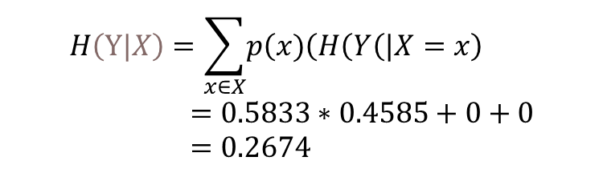


序号 | 外型 | 性格 | 职业 | 上进心 | 交往？
1 | 帅 | 不好 | 一般 | 否 | 否
2 | 不帅 | 好 | 一般 | 上进 | 否
3 | 帅 | 好 | 一般 | 上进 | 是
4 | 不帅 | 爆好 | 好 | 上进 | 是
5 | 帅 | 不好 | 一般 | 上进 | 否
6 | 帅 | 不好 | 一般 | 上进 | 否
7 | 帅 | 好 | 好 | 否 | 是
8 | 不帅 | 好 | 较好 | 上进 | 是
9 | 帅 | 爆好 | 较好 | 上进 | 是
10 | 不帅 | 不好 | 好 | 上进 | 是
11 | 帅 | 好 | 一般 | 否 | 否
12 | 帅 | 好 | 一般 | 否 | 否
另外，三个属性对应发生的概率分别为：
于是，当知道了“职业”这一条件信息时，根据公式，对应的条件熵为
$$p\left(x="一般"\right)=\frac{7}{12}=0.5833$$
$$p\left(x="较好"\right)=\frac{2}{12}=0.1667$$
$$p\left(x="好"\right)=\frac{3}{12}=0.25$$
$$H\left(Y|X\right)=\sum_{x∈X}{\left.p ( x) ( H ( Y ( |X=x\right)}=0.5833∗0.4585+0+0=0.2674$$

Slide 16
如何选择属性，需要看信息增益（Information Gain）。也就是说，信息增益是相对于属性而言的，信息增益越大，属性对最终的分类结果影响也就越大，应该选择对最终分类结果影响最大的那个属性作为分类属性。属性A对训练数据集D的信息增益g(D,A)，定义为集合D的信息熵H(D)与属性A给定条件下D的条件熵H(D|A)之差：
可以理解为：引入某一个条件后，不确定性减小了，这个减小的量=信息增益=信息熵-条件熵。信息增益越大，则说明引入的条件能更好地消除不确定性。

Slide 17
例子：
具体到表 9-1，如果选择“职业”作为条件X，那么不用看其他因素，基本上可以直接确定女生的“交往”意图。根据公式，对应的信息增益为：
g(Y,X)=H(Y)-H(Y|X)=1-0.2674=0.7326
上述信息增益计算方法，并根据信息增益进行决策的过程，称为ID3决策树学习算法。

Slide 18
有些时候，使用信息增益会比较粗暴，效果也不一定好。因为增益这个指标天然地偏向于选择那些分支比较多的属性。这种偏向性是必须消除的，算法应该公正地评价所有的属性。
因此，另外一个指标被提出来：
信息增益率（Gain Ratio）。某一属性A的增益率计算公式定义为：
其核心思想是：信息增益的取得（熵的变化），是因为使用某个属性的不同取值对原始数据集进行了子集划分。这种划分相当于是一种信息输入。信息增益率把输入和熵减看成是投入和产出，计算其比值。

Slide 19
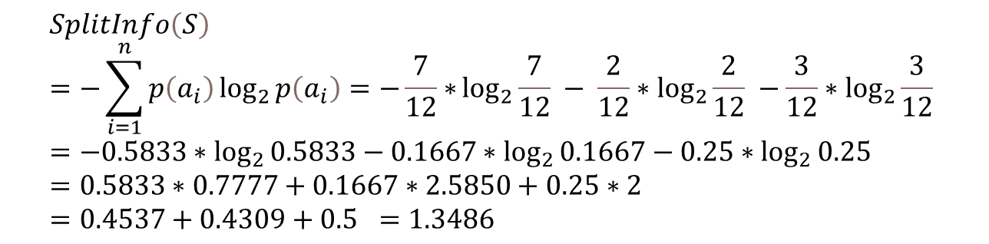
序号 | 外型 | 性格 | 职业 | 上进心 | 交往？
1 | 帅 | 不好 | 一般 | 否 | 否
2 | 不帅 | 好 | 一般 | 上进 | 否
3 | 帅 | 好 | 一般 | 上进 | 是
4 | 不帅 | 爆好 | 好 | 上进 | 是
5 | 帅 | 不好 | 一般 | 上进 | 否
6 | 帅 | 不好 | 一般 | 上进 | 否
7 | 帅 | 好 | 好 | 否 | 是
8 | 不帅 | 好 | 较好 | 上进 | 是
9 | 帅 | 爆好 | 较好 | 上进 | 是
10 | 不帅 | 不好 | 好 | 上进 | 是
11 | 帅 | 好 | 一般 | 否 | 否
12 | 帅 | 好 | 一般 | 否 | 否
以job为例计算信息增益率（Gain Ratio）：
Job取值为“一般”的：7例
取值为“较好”的：2例
取值为“好”的：3例
$$SplitInfo\left(S\right) =−\sum_{i=1}^{n}{p\left(a_{i}\right)\log_{2}{p\left(a_{i}\right)=−\frac{7}{12}∗}}\log_{2}{\frac{7}{12} }− \frac{2}{12}∗\log_{2}{\frac{2}{12} −\frac{3}{12}∗\log_{2}{\frac{3}{12} }}=−0.5833∗\log_{2}{0.5833}−0.1667∗\log_{2}{0.1667}−0.25∗\log_{2}{0.25}=0.5833∗0.7777+0.1667∗2.5850+0.25∗2 =0.4537+0.4309+0.5 =1.3486$$

Slide 20
表
上述信息增益率计算方法，并根据信息增益率进行决策的过程，称为C4.5决策树学习算法。

Slide 21
决策树分类算法的流程图如右图所示。

Slide 22
02
Python代码实现

Slide 23
【例 9-1】某保险公司APP对某保险产品被加入购物车后是否实际成交进行了统计，结果如表 9-2所示。
ID | 年龄 | 收入范围 | 工作性质 | 信用评分 | 购买决策
01 | <30 | 高 | 不稳定 | 较差 | 否
02 | <30 | 高 | 不稳定 | 好 | 否
03 | 30-40 | 高 | 不稳定 | 较差 | 是
04 | >40 | 中等 | 不稳定 | 较差 | 是
05 | >40 | 低 | 稳定 | 较差 | 是
06 | >40 | 低 | 稳定 | 好 | 否
07 | 30-40 | 低 | 稳定 | 好 | 是
08 | <30 | 中等 | 不稳定 | 较差 | 否
09 | <30 | 低 | 稳定 | 较差 | 是
10 | >40 | 中等 | 稳定 | 较差 | 是
11 | <30 | 中等 | 稳定 | 好 | 是
12 | 30-40 | 中等 | 不稳定 | 好 | 是
13 | 30-40 | 高 | 稳定 | 较差 | 是
14 | >40 | 中等 | 不稳定 | 好 | 否
表 9‑2 用户属性与购买决策

Slide 24
作为保险公司的营销策略分析人员，希望找出影响用户做出最终购买决策的因素，以便根据这些因素做出针对性的促销策略。从算法设计的角度来说，根据这些观察结果，构造出顾客的决策树，然后来预测顾客的活动。这就是设计和实现决策树分类算法的目标。
图 9-4 保险产品购买决策树

Slide 25
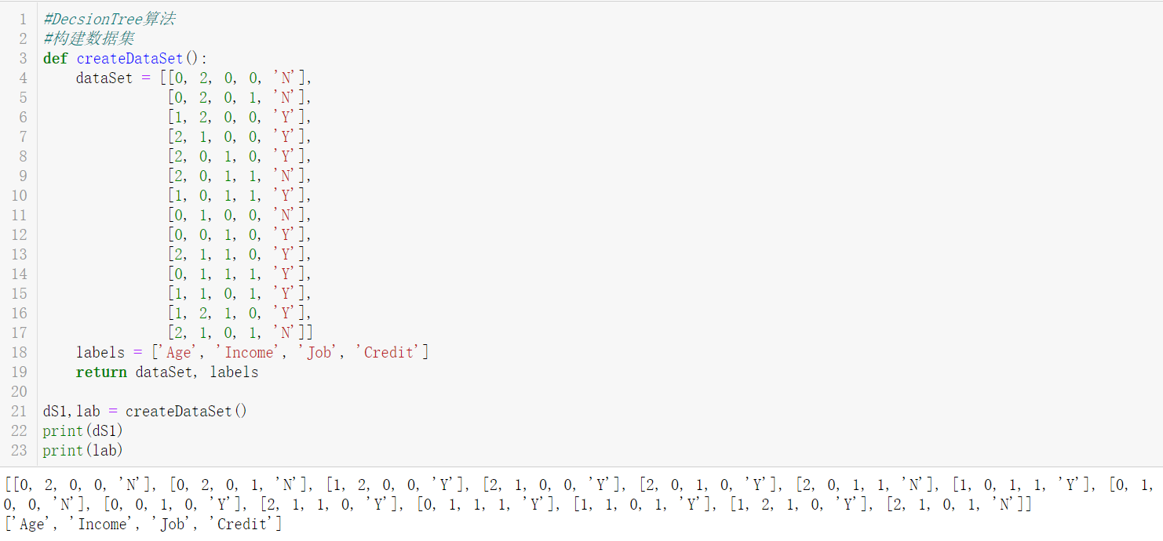
决策树分类算法从In[2]:开始。
为了便于处理，In[2]:对表 9 2的数据按照以下规则转换为数值型列表数据：
年龄：标记为Age，<30赋值为0；30-40赋值为1；>40赋值为2。
收入：标记为Income，低赋值为0；中等赋值为1；高赋值为2。
工作性质：标记为Job，不稳定赋值为0；稳定赋值为1。
信用评分：标记为Credit，较差赋值为0；好赋值为1。

Slide 26
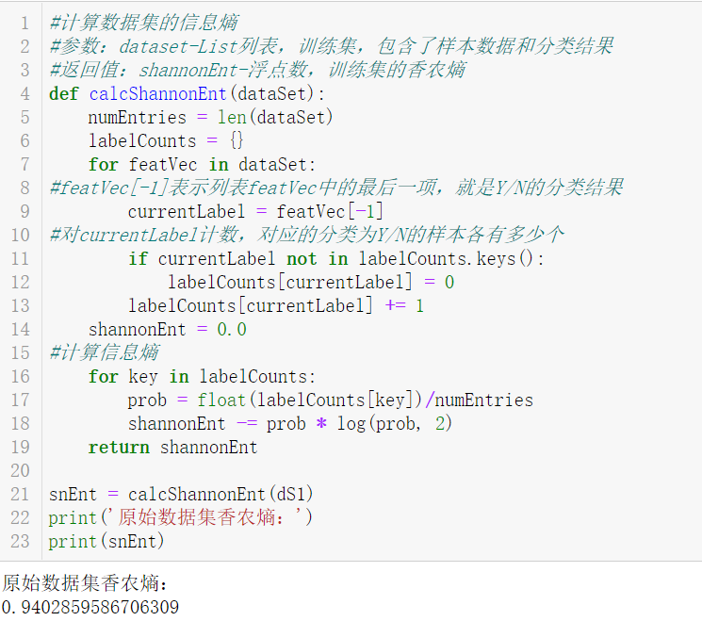
计算数据集的信息熵：

Slide 27
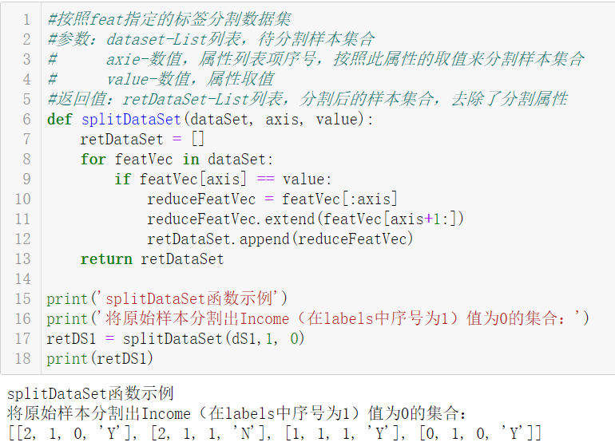
按照某个属性的不同取值，将原始数据集划分为若干个子集：
课本中漏印了此cell
在示例代码中splitDataSet()对应的是In [4]

Slide 28
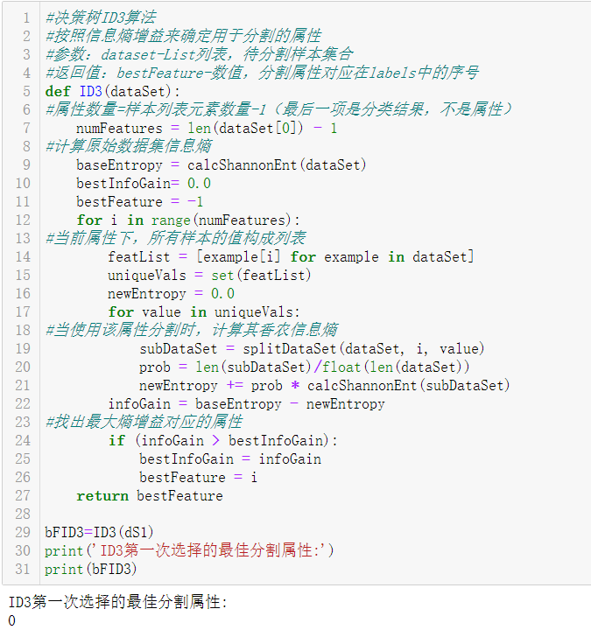
决策树ID3算法

Slide 29
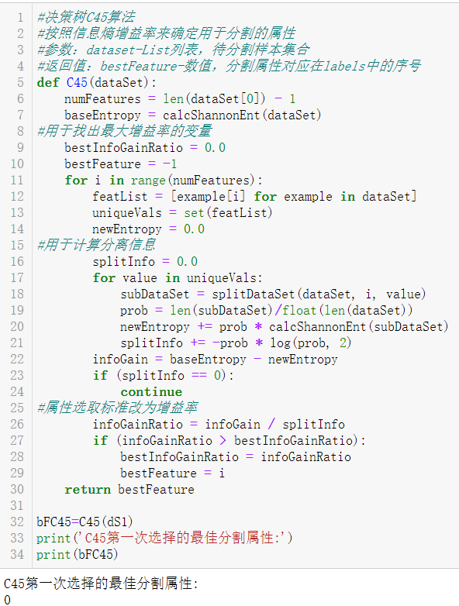
决策树C45算法：

Slide 30
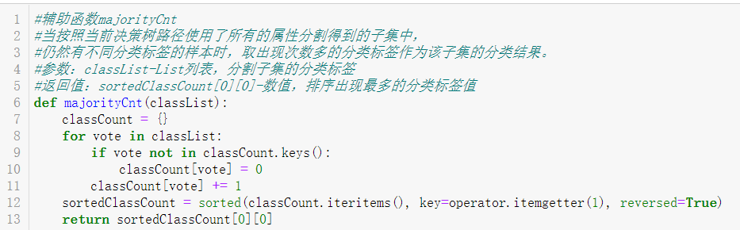
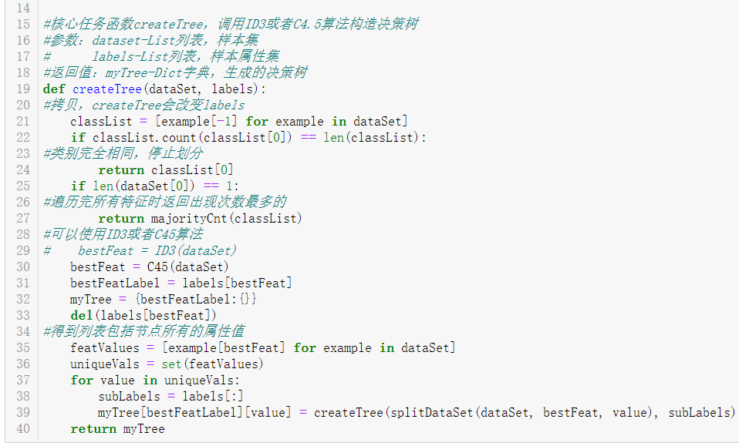
辅助函数majorityCnt：

Slide 31
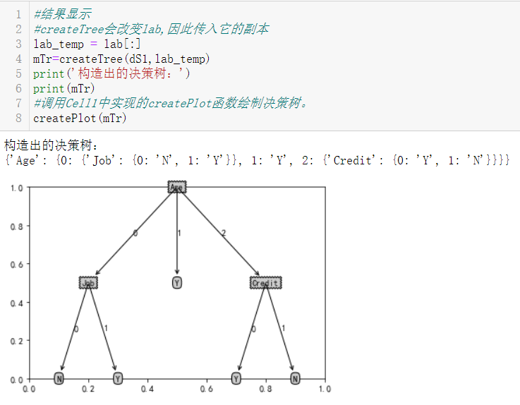
最终生成决策树：
从右图可以看到：首先选取Age属性对样本集进行划分。对于Age属性值为0（即<30）的，进一步根据Job属性进行划分，该属性取值为0的客户，最终分类为N；为1的客户，最终分类为Y。对于Age属性值为1的（即30-40），不用再检查其他属性，分类结果均为Y。对于Age属性值为2（即>40）的，进一步根据Credit属性进行划分，该属性取值为0的客户，最终分类为Y；为1的客户，最终分类为N。
Income属性在本例中没有参与决策树构造

Slide 32
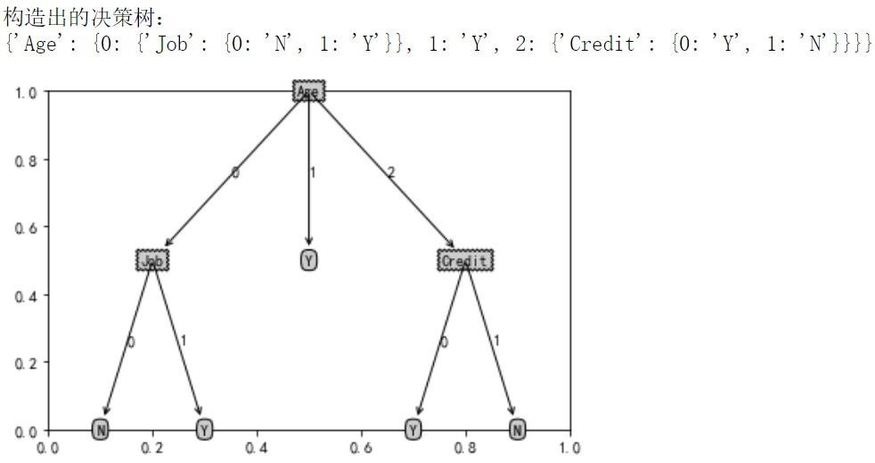
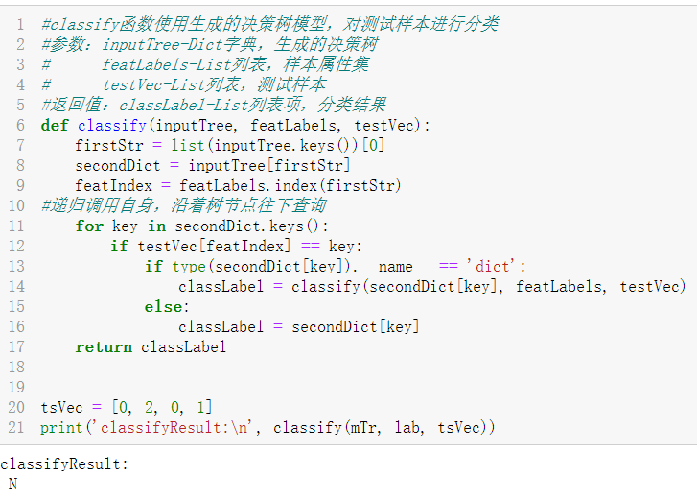
使用生成的决策树模型，对测试样本进行分类：
第20行构造了一个测试样本[0, 2, 0, 1]，其对应的客户信息是：
[“年龄”：<30；
“收入范围”：高；“工作性质”：不稳定； “信用评分”：好]，
最终分类结果是：N。意味着具备这个属性组合的客户将不会购买产品。

Slide 33
03
案例

Slide 34
【例 9-2】某银行打算对客户进行某项理财产品促销。类似产品的促销记录表明：促销成功与否和客户的工龄、职位、教育程度和婚姻状况有关。记录如表 9-3所示。
ID | 工龄 | 工作性质 | 教育程度 | 婚姻状况 | 销售结果
10001 | 1 | 2 | 1 | 1 | N
10002 | 1 | 2 | 3 | 1 | N
10003 | 1 | 3 | 4 | 1 | Y
10004 | 4 | 2 | 2 | 1 | Y
10005 | 1 | 1 | 3 | 2 | Y
10006 | 1 | 1 | 3 | 1 | N
10007 | 1 | 3 | 3 | 1 | N
10008 | 4 | 3 | 2 | 2 | Y
10009 | 2 | 2 | 1 | 1 | N
……
10132 | 1 | 3 | 1 | 1 | N

Slide 35
其中ID列为客户识别号，其他列的取值规则如下：
工龄：<3年：1；3-5年：1；5-10年：2；>10年：3。
工作性质：机关事业单位：1；国企：2；私营企业：3。
教育程度：高中及以下：1；大专：2；本科：3；研究生：4。
婚姻状况：未婚：1；已婚：2。
销售结果：该客户未购买产品：N；购买产品：Y。
要求通过以上数据构造客户购买产品的决策树，用于针对性地对其他属性客户进行产品促销。
在上一节代码的基础上，本例需要对数据文件进行预处理，使之能够满足createTree函数和classify函数的输入参数要求。

Slide 36
Python程序：

Slide 37
输出结果：

Slide 38
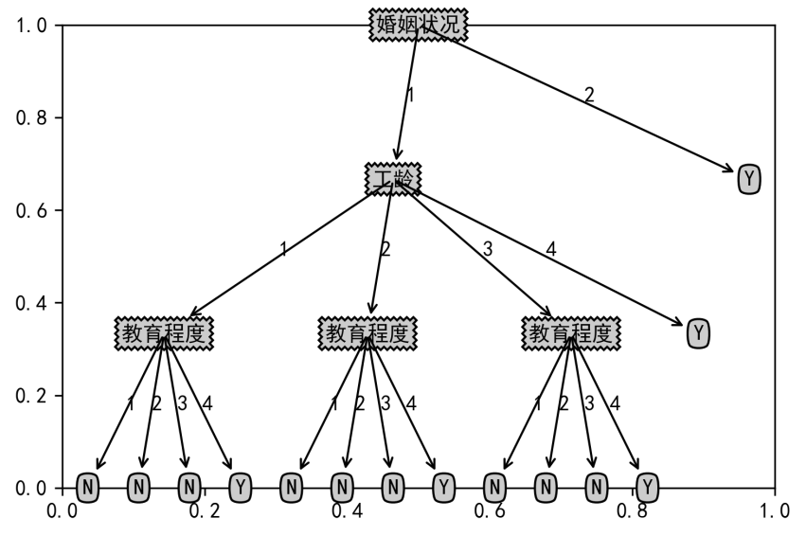
产品促销决策树：

Slide 39
接下来使用这个决策树，对某一个特定属性的用户是否会购买产品进行预测。
给定客户的资料为：[工龄6年，国企，本科，已婚]，按照数值化规则，其对应的属性向量为[2,2,3,2]。

Slide 40
本章小结
本章介绍了决策树的基本概念和原理，学习如何计算信息熵、信息增益、信息增益率以及对应的决策树分割准则。
ID3和C4.5是两个有代表性的决策树学习算法，大家可以通过本章案例、习题和实验报告进一步熟悉这些算法。
除信息增益、增益率外，人们还设计了许多其他的准则用于决策树划分选择。然而有实验研究表明，这些准则虽然对决策树的尺寸有较大影响，但对泛化性能的影响很有限。

Slide 41
本章小结
决策树剪枝是决策树学习算法对付“过拟合”的主要手段。在决策树学习中，为了尽可能正确分类训练样本，结点划分过程将不断重复，有时会造成决策树分支过多，这时就可能因训练样本学得"太好"了，以致于把训练集自身的一些特点当作所有数据都具有的一般性质而导致过拟合。
因此，可通过主动去掉一些分支来降低过拟合的风险。决策树剪枝的基本策略有“预剪枝”和“后剪枝”。
有关决策树剪枝的基本策略，剪枝方法和程度对决策树泛化性能的影响，读者可以参考其他相关书籍。

Slide 42
重要概念
1. 信息熵
2. 信息熵增益
3. 信息熵增益率
4. 决策树ID3、C4.5算法

Slide 43
复习思考题
1.给出数据表 9-4记录已有的用户是否可以偿还债务。
表 9-4贷款申请样本数据表
ID | 拥有房产 | 婚姻情况 | 年收入（千元） | 无法偿还债务
1 | 是 | 单身 | 125 | 否
2 | 否 | 已婚 | 100 | 否
3 | 否 | 单身 | 70 | 否
4 | 是 | 已婚 | 120 | 否
5 | 否 | 离婚 | 95 | 是
6 | 否 | 已婚 | 60 | 否
7 | 是 | 离婚 | 220 | 否
8 | 否 | 单身 | 85 | 是
9 | 否 | 已婚 | 75 | 否
10 | 否 | 单身 | 90 | 是

Slide 44
复习思考题
问题：如果新来一个用户：无房产，单身，年收入55K。根据上表历史数据，手工画出一棵决策树，预测该客户是否有能力偿还债务。
2. 给出表 9-5的贷款申请样本数据，希望通过所给的训练数据学习一个贷款申请的决策树，用于对未来的贷款申请进行分类，即当新的客户提出贷款申请时，根据申请人的特征利用决策树决定是否批准贷款申请。

Slide 45
复习思考题
表 9-5贷款申请样本数据表
ID | 年龄 | 工作 | 自有住房 | 信贷情况 | 类别（是否同意贷款）
1 | 青年 | 否 | 否 | 一般 | 否
2 | 青年 | 否 | 否 | 好 | 否
3 | 青年 | 是 | 否 | 好 | 是
4 | 青年 | 是 | 是 | 一般 | 是
5 | 青年 | 否 | 否 | 一般 | 否
6 | 中年 | 否 | 否 | 一般 | 否
7 | 中年 | 否 | 否 | 好 | 否
8 | 中年 | 是 | 是 | 好 | 是
9 | 中年 | 否 | 是 | 非常好 | 是
10 | 中年 | 否 | 是 | 非常好 | 是
11 | 老年 | 否 | 是 | 非常好 | 是
12 | 老年 | 否 | 是 | 好 | 是
13 | 老年 | 是 | 否 | 好 | 是
14 | 老年 | 是 | 否 | 非常好 | 是
15 | 老年 | 否 | 否 | 一般 | 否

Slide 46
复习思考题
问题：
在编写代码之前，先对数据集进行属性标注。年龄：0代表青年，1代表中年，2代表老年；有工作：0代表否，1代表是；有自己的房子：0代表否，1代表是；信贷情况：0代表一般，1代表好，2代表非常好；类别(是否给贷款)：no代表否，yes代表是。
设类别D = {放贷，不放贷}，年龄A0={青年，中年，老年}，工作A1={是，否}，自己的房子A2={是，否}，信贷情况A3={一般，好，非常好}。
（1）用手工计算信息熵H(D)；
（2）用手工计算信息增益g(D, A0)、g(D, A1)、g(D, A2)和g(D, A3)；
（3）编写Python代码，输出数据集，计算信息熵H(D)；
（4）编写Python代码，计算信息增益g(D, A0)、g(D, A1)、g(D, A2)和g(D, A3)；
（5）请问哪个属性索引值的信息增益值最大？

Slide 47

谢谢 下节课见

